Slide 1
التعايش السلمي
Notes:
يحدد هذا المورد مبادئ وقيم التعايش السلمي في أوروبا. ويساعد المهاجرين على التعرف على حقوقهم ومستحقاتهم ومسؤولياتهم في وطنهم الجديد.
وهو يوفر أداة بسيطة للتفكير في المبادئ والقيم وإلى أي مدى يقبلون ويتبنون هذه المبادئ والقيم الشخصية في تفكيرهم وتوجههم وعملهم اليومي.

Slide 2
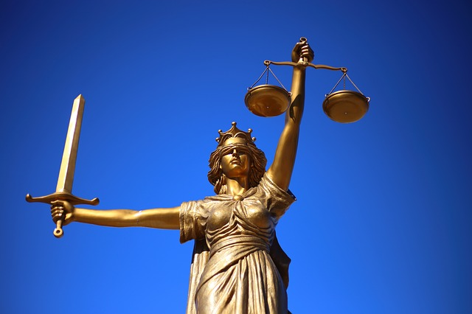
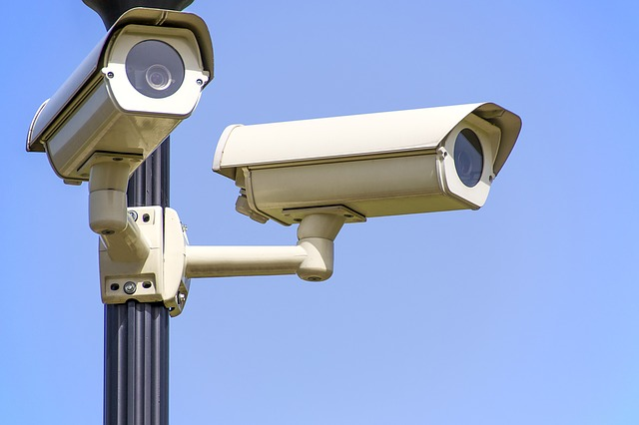
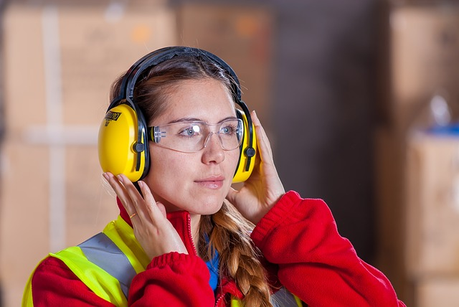
1 فكرة أساسية ، 6 مبادئ ، 18 قيمة
Rule of Law
Republic
Freedom
Human Dignity
Separation of Powers
Democracy
Federalism
Notes:
أنت تعيش الآن في بلد جديد - جنبا إلى جنب مع الملايين من الناس الآخرين ، بلد حيث يمكنك العيش في سلام وتلعب دورك في ضمان ازدهارها المشترك. كل واحد منا هو المسؤول عن تمكيننا جميعا من العيش معا في وئام. على الرغم من العديد من الاختلافات ، فإننا نبني على أساس قيمنا المشتركة. إنها تشكل أساس التعايش في هذا البلد. يعتمد دستورنا أيضًا على هذه القيم. نحن مدعوون جميعا إلى أن ندرك هذه القيم ونرتقي إليها في حياتنا اليومية. توضح الصفحات التالية هذه المبادئ وتوضح لك كيف ولماذا هي مهمة في حياتك اليومية. معرفة قيمنا أمر مهم بالنسبة لك لتصبح متكاملة في هذا البلد. بعد كل شيء ، لكي تصبح جزءًا من المجتمع ، عليك أولاً أن تعرف ما يعتمد عليه.

Slide 3
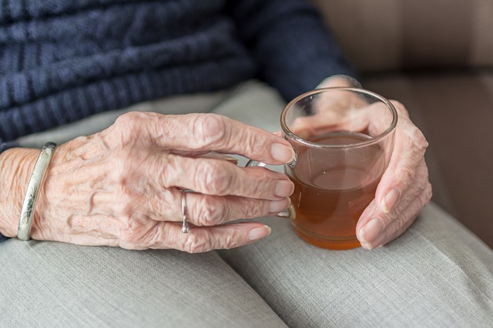
القيمة الأساسية: كرامة الإنسان.
كل شخص يستحق الاحترام ، بغض النظر عن الجنس ، العمر أو التعليم أو الدين أو الأصل أو المظهر.
Notes:
القيمة الأساسية: كرامة الإنسان.
الجميع متساوون في الكرامة. لدينا هذه الكرامة الإنسانية منذ بداية حياتنا. إنها ليست خاصية يمتلكها البعض والبعض الآخر ليس كذلك - إنها حق لكل إنسان. كل شخص لديه مواهب ونقاط قوة مختلفة - وكذلك نقاط ضعف. لكننا جميعا نملك الحق في أن نتعامل باحترام وكرامة. هذا هو السبب في أننا يجب أن نعامل الآخرين بنفس درجة الاحترام والإنصاف التي نرغب في التعامل معها بأنفسنا.
إن احترام الكرامة الإنسانية يدعم كل شيء نقوم به. كرامة الإنسان حرمة. لا تعتمد الكرامة الإنسانية على الجنس أو السن أو التعليم أو الدين أو الأصل أو المظهر. لا مكان للتمييز والعنصرية في أوروبا. النساء والرجال متساوون في المركز. لصوتهم وتصويتهم قيمة متساوية ، فوق كل شيء في إجراءات المحاكم وفي الانتخابات الديمقراطية. يتمتع الأطفال أيضًا بحقوق محمية بشكل خاص. في تعاملنا مع بعضنا ، يستبعد احترام الكرامة الإنسانية أي استخدام للعنف ، لا سيما في الأسرة. إن مساواة الجميع أمام القانون هي أساس جميع القرارات التي تتخذها المحاكم والسلطات القضائية.

Slide 4
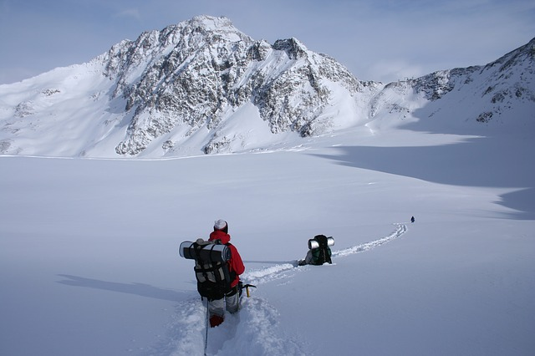
المبدأ الأول: الحرية.
حريتي تنتهي من حيث تبدأ حريتك.
القيم. تقرير المصير: أتحمل مسؤولية حياتي. المسؤولية: أتحمل مسؤولية حياة الآخرين. الانضباط الذاتي: أحترم التعايش المنظم.
Notes:
المبدأ الأول: الحرية.
يمكن أن تكون الحرية نوع الشعور الذي تشعر به عندما تقوم بالرياضة في الهواء الطلق - مثل التزلج في الجبال. لكن الحرية تعني أيضًا أنك تتحمل مسؤولية ممارسة هذا العمل ، سواءً تجاه نفسك أو مع الآخرين ، ومن الواضح أنك تدرك أيضًا هذه الحرية الشخصية لجميع الأشخاص الآخرين وتحترمها. أحد هذه التعبيرات هو حرية التفكير: أنت حر في أن يكون لك رأيًا وتعبّر عنه علنًا - تمامًا كما أن إخوانكم البشر أحرار في عدم مشاركة رأيك
الحرية تتطلب المسؤولية والانضباط الذاتي. كل شخص لديه الحرية الشخصية لاختيار الطريقة التي يعيش بها حياته. لك مطلق الحرية في اختيار الطريقة التي تتصرف بها وتتصرف ضمن حدود القانون. أنت أيضا حر في اختيار نمط حياتك ، وظيفتك أو دينك. هذه مجرد أمثلة قليلة لما يمكن أن تعنيه الحرية الشخصية وتقرير المصير. في الوقت نفسه ، يتطلب تقرير المصير من كل فرد أن يتحمل الكثير من المسؤولية. أولاً ، يعني هذا تحمل المسؤولية الشخصية عن نفسك ، لاختيار أفضل طريقة لرعاية صحتك أو لتحديد الفرص التعليمية التي ترغب في استخدامها. ثانياً ، يعني تقرير المصير أيضاً أن يكون مسؤولاً عن الآخرين واحترام حرية الآخرين. بعد كل شيء ، يتمتعون بنفس الحرية الشخصية التي تتمتع بها. وهذا يتطلب الانضباط الذاتي من جانبك عندما تتعامل مع احتياجاتك واهتماماتك الخاصة. يمكن أن يعني ذلك أيضًا أن عليك التوقف في بعض الأحيان حتى يتمكن الآخرون من التمتع بحريتهم. وبطبيعة الحال ، فإن الحرية الفردية لها حدودها. يتم تعريفها من قبل القانون. تحمي الدولة الحقوق والحريات المدنية بمعاقبة من ينتهكون هذه الحقوق ، ولكن يجب أن يكون لديها سبب وجيه للتدخل في مسائل الحرية الشخصية. هذه الأسباب قليلة ومحددة بوضوح.

Slide 5
المبدأ الثاني: سيادة القانون.
نفس القواعد تنطبق علي كما هي تنطبق على الآخرين ، وأنا أدرك إنجازات الآخرين.
القيم العدالة: نفس القواعد تنطبق علي كما تنطبق على الآخرين. الاعتراف: أنا أعترف بحقوق الآخرين. الاحترام: أحترم هذه الحقوق بجعلها جزءًا لا يتجزأ من كل ما أقوم به.
Notes:
المبدأ الثاني: سيادة القانون.
الجميع متساوون أمام القانون. يجب على الجميع في هذا البلد التصرف وفقا للقانون. المواقف الشخصية ليست سببا لتجاهل القانون: يطبق القانون بالتساوي على الجميع. يتمتع الجميع بحماية متساوية لحقوقهم. يتم الحكم على الجميع بإنصاف ، وهذا يعني من خلال نفس القواعد ، كما يتم أخذ الظروف الشخصية الاستثنائية في الاعتبار. من أجل المصلحة العامة ، يجب على الجميع أن يحترم ويعترف بتفرد إخوانهم من بني البشر. من خلال تحقيق ذلك على المستوى الشخصي في محيطك الشخصي ، فإنك تساعد العدالة على الغلبة في جميع أنحاء المجتمع.

Slide 6
المبدأ الثالث: الديمقراطية
أشارك بنشاط وأعبّر عن رأيي بدلاً من النظر إلى الخطوط الجانبية والحكم عليها.
القيم المشاركة: إنني على استعداد للعب دور نشط في تشكيل التعايش. التعليم (الثقافي): أنا مهتم وحاسم عند اكتساب المعلومات والمعرفة التي أحتاج أن أقولها. الانفتاح: أنا منفتح على الجديد وغير المألوف ومشاركة الآخرين.
Notes:
المبدأ الثالث: الديمقراطية
القانون ينبع من الناس. هذا بلد ديمقراطي. هذا يعني أن لديك الحق في تقرير المصير. كمواطن يمكنك المشاركة في صنع القانون وأنت تصوت في الانتخابات. يمكنك المشاركة في مجموعة المصالح والجمعيات أو المشاركة في المبادرات المدنية. لا يعني تحديد المشاركة والمشاركة فقط التصويت في الانتخابات. الديمقراطية أكثر من ذلك بكثير. ويعني أيضًا لعب دور نشط في جميع مجالات الحياة التي تؤثر عليك أو تهمك! في بلد ديمقراطي ، يصبح تقرير مصيرك مصمماً. مثل أي شخص آخر ، لديك الفرصة لطرح أفكارك الخاصة. الديمقراطية تقوم على المشاركة. لا توجد ديمقراطية ما لم يعبر المواطنون عن آرائهم ويلعبون دورهم ، مع الآخرين ، في صنع القرارات وتشكيلها ، وتحمل حصتهم من المسؤولية عن القرارات التي تؤثر علينا جميعاً. هذا يتطلب منا أن يكون لدينا فهم أساسي للبلد الذي نعيش فيه - منزلنا (الجديد). يمكننا أن نطلق على هذا التعليم (الثقافي). لا يعني التعليم بهذا المعنى أنه يجب أن تكون قادرًا على تقديم شهادة مغادرة المدرسة أو الكلية. هذا يعني أنك مدعو إلى أن تكون منفتحًا وغريبًا عند استكشاف الخلفيات والسياقات. تتطلب القدرة على الإشارة إلى المشاكل والحلول أولاً تكوين رأي - رأي يعتبر منفتحًا ونزيهًا. العقل المفتوح هو المفتاح للحصول على فهم أعمق لشيء ما. تعلم القيام بذلك يمكّن الديمقراطية من العمل.

Slide 7
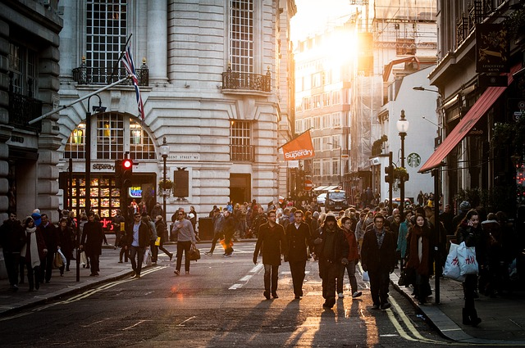
المبدأ الرابع: الجمهورية.
العمل لصالح المجتمع يعني في نهاية المطاف العمل لمصلحتك الخاصة.
القيم الصالح العام: كل مساهمة في الصالح العام مهمة وقيمة. الاستعداد للعمل: المجتمع يعني أيضًا أنني أتصرف مع الآخرين. الطوعية: من خلال العمل التطوعي ، أتمكن من التعايش السلمي من خلال التماسك.
Notes:
المبدأ الرابع: الجمهورية.
التعايش يتطلب التماسك. تساهم الدولة في الصالح العام إلى الحد الذي يضمن فيه الأمن والسلام ويحمي الإنسان وحقوقه الأساسية. وعلاوة على ذلك ، ينص أيضا على تكافؤ الفرص والضمان الاجتماعي. إن القوانين واللوائح الصادرة لصالح المصلحة العامة هي لصالح جميع المواطنين ، رغم أنها تبدو أحيانًا مزعجة للوهلة الأولى. وبهذا المعنى ، يقدم القطاع العام مساهمة حاسمة في نظام التعليم والصحة. تساهم أيضا من خلال دفع الضرائب الخاصة بك. هذا أيضًا شكل من أشكال التضامن. يحدد التماسك والتعاون من القاعدة الشعبية إلى قمة الحكومة جوهر الجمهورية. الجميع مدعوون للعب دورهم في هذا الصدد. في الأساس ، أنت مسؤول عن مصدر رزقك. ولكن إذا لم تتمكن من مواجهة حالة الطوارئ أو الأزمة من قبل نفسك ، فسيقوم المجتمع بتقديم الدعم لك. إذا كنت تدافع عن حقوق الآخرين وكنت مستعدًا للتضامن فسوف تساهم كل يوم في الصالح العام.

Slide 8
المبدأ الخامس: الفدرالية.
كل شخص لديه مجالات معينة من المسؤولية التي يمكن للمرء أن أفضل التعامل مع نفسه.
القيم التنوع: الجميع يعيشون حياتهم الخاصة ، وفية للتقاليد والثقافات. المسؤولية الشخصية: كلما كان ذلك ممكنًا ، يجب أن يكون الجميع قادرين على رعاية أنفسهم. الإنجاز: أنا على استعداد لبذل قصارى جهدي والمساهمة بنشاط في الصالح العام.
Notes:
المبدأ الخامس: الفدرالية.
يحتاج الجميع إلى لعب دورهم - أفضل الحلول هي في الغالب حلول محلية. الاتحاد الأوروبي هو اتحاد فيدرالي يتألف من ولايات اتحادية تتكون مرة أخرى من مقاطعات فيدرالية. تشترك السلطات الأوروبية والوطنية وسلطات المقاطعات الفيدرالية في مهام التشريع والإدارة. في بعض الحالات يعملون معًا. في البعض الآخر يعملون بمفردهم. كل وحدة لديها مجالات معينة من المسؤولية التي يمكن أن تتعامل معها على أفضل وجه. ويسمى تقسيم المهام والواجبات والمسؤوليات إلى وحدات مختلفة بالفدرالية. تحترم الفيدرالية في أوروبا الخصائص والقدرات الخاصة للبلديات والمقاطعات الفيدرالية والولايات والاتحاد الأوروبي. على سبيل المثال ، تحدد البلدية المكان الذي يستطيع فيه الأشخاص الحصول على إذن تخطيط لبناء أو تطوير موقع لأنه من الأفضل أن يعرف مكان السكن. أدت العديد من الميزات المختلفة إلى شكل فريد من أشكال التنوع. كما أنها تشكل الأساس للتنمية والأمن والازدهار. تغذي الفدرالية بفكرة أن جميع الأجزاء - بما في ذلك أنت ، كأصغر جزء فردي - تحاول أن تقوم بعملك بأفضل ما تستطيع. فقط عندما يكون الجزء الأصغر غير قادر على حل مهمة في حد ذاته فالجزء الأكبريتخذ الخطوة . يسمى هذا الشكل من توزيع المسؤوليات التبعية . وينطبق ذلك على علاقة الدولة بالاتحاد الأوروبي.

Slide 9
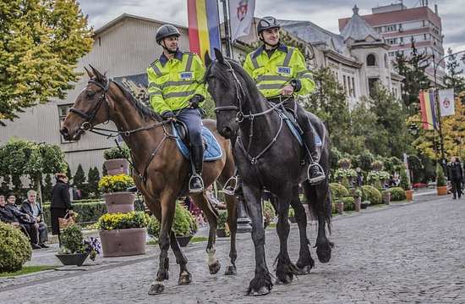
المبدأ السادس: فصل السلطات
مجتمع تحترم فيه حقوق الناس هو مجتمع آمن ومأمون.
القيم السلامة والأمن: من خلال دعم قضية السلامة العامة في مجتمعنا ، أوافق أيضًا على احترام وحماية كرامة الإنسان. ثقافة الصراع: أحاول حل النزاعات سلميا لصالح الاحترام والإنصاف. الشجاعة الأخلاقية: أنا على استعداد للدفاع عن ثقافة الصراع غير العنيفة.
Notes:
المبدأ السادس: فصل السلطات
تخيل أنك تسمع أصواتًا عالية وحججًا في الشقة المجاورة لك. هناك صراع في الأسرة. ما هي خياراتك للمساعدة في حل هذا النوع من الموقف بطريقة مناسبة؟ يمكنك التدخل شخصياً ، أو طلب المساعدة من الآخرين أو الاتصال بالشرطة. مهما قررت أن تفعل ، فإنه يتطلب الشجاعة لمحاولة تسوية النزاعات بدلاً من تجنبها بدافع الخوف. يتطلب الأمر شجاعة أخلاقية لاستدعاء الشرطة. تعني السلامة والأمن احترام كرامة الآخرين وحماية الآخرين. الدولة تضمن السلامة العامة. بهذا المعنى ، توفر الشرطة خدمة من خلال تأمين سلامتك. الدولة أيضا تحتكر استخدام القوة. لذا فإن سلطة الدولة تخضع للسيطرة. وهذا شرط أساسي لضمان عدم ممارسة السلطة تعسفاً أو بدون سبب وجيه.
سلطات الدولة الثلاث هي السلطة التشريعية (البرلمان) ، السلطة التنفيذية (الحكومة ، الرئيس وجميع السلطات الأخرى) والسلطة القضائية (القضاء). تعتبر الشيكات والأرصدة جزءًا لا يتجزأ من النظام. يمنعون اتخاذ القرارات على أساس تعسفي. تكلف الشرطة بمهمة حماية السلامة العامة والأمن في البلاد. في حد ذاتها ، لا يكفي فصل السلطات والشرطة لضمان الأمن الكافي. يحتاج الأمن أيضًا إلى أشخاص مستعدين للدفاع عنه. إنها تتطلب ثقافة الصراع - يجب أن تكون مستعدًا للتصدي للصراعات بشكل سلمي ، وليس عنف ، لتأكيد حقوقك الفردية على حقوق الآخرين - حتى لو كنت تخشى أن تكون في وضع غير ملائم من خلال القيام بذلك. هذه شجاعة أخلاقية في الممارسة وليس من الناحية النظرية. إن الاستعداد للدفاع عن النفس والآخرين ليس له تأثير على المدى القصير. عندما نفعل كل هذا ، نحن نعيش في بلد آمن.

Slide 10
الانعكاس
HUMAN DIGNITY
FREEDOM
self-determination
responsibility
self-discipline
RULE OF LAW
justice
recognition
respect
DEMOCRACY
participation
(cultural) education
openness
REPUBLIC
common good
willingness to act
voluntariness
FEDERALISM
diversity
personal responsibility
achievement
SEPARATION OF POWERS
security
culture of conflict
moral courage
Notes:
الانعكاس
فكر في ما قرأته وسمعته: إلى أي مدى اعتمدت هذه المبادئ والقيم في تفكيرك ومواقفك وفي حياتك اليومية؟ ضع علامة على الخط حيث ترى نفسك. استخدم الفقرات السابقة إذا لزم الأمر.

Slide 11
مصادر
Zusammenleben in Österreich. Werte, die uns verbinden: Federal Ministry for Europe, Integration and Foreign Affairs
Photos: https://pixabay.com/ (CC0 Creative Commons)

Slide 12
شكرا!
تم تمويل المشروع بدعم من المفوضية الأوروبية.
لا يمثل هذا المنشور سوى آراء المؤلف ولا يمكن اعتبار اللجنة مسؤولة عن أي استخدام قد يكون لهذا النص.
رقم المشروع: 2017-1-FR01-KA204-037126

